Slide 1
Credit Card Fraud Detection
Alize Serra AÇAR

Slide 2
CASE
Müşterilerin satın almadıkları ürünler için ücretlendirilmeyeceklerinden emin olmak amacıyla bir kredi kartı şirketine olası dolandırıcılık vakalarını tespit etmesine yardımcı olmak için çalıştığımızı varsayalım.
Kişiler arasındaki işlemleri, dolandırıcılık olup olmadığı bilgisini içeren bir veri seti veriliyor ve bunları ayırt etmeniz isteniyor.
Amacımız dolandırıcılık işlemlerini tespit etmek ve bunun için sınıflandırma modelleri oluşturarak bu durumun üzerinden gelmek.

Slide 3
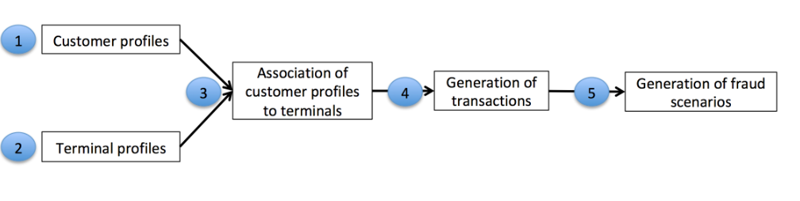
Neden Classification?
Sınıflandırma algoritmaları ayrık değişkenleri tahmin etme sürecidir. Durumumuzu incelediğimizde classification algoritmalarını kullanmak daha doğru bir karar olacaktır.Çünkü ayrık değişkenler bizim tespitimiz için daha doğru bir özellik olacaktır.

Slide 4
ADIM ADIM PROJE
Gerekli kütüphaeleri Pycharm’a yüklüyoruz.
Verileri içe aktarıyoruz.
Veriler için ön işleme yapıyoruz.
Veri analizi.
Özellik seçimi.
Altı tür sınıflandırma modeli oluşturma.
Oluşturulan sınıflandırma modellerini evulation metricleri kullanarak değerlendirmek.

Slide 5
Kullanılan Kütüphaneler
pandas Veri işleme
numpy Dizi işlemleri
matplotlib.pyplot Veri görselleştirme
itertools Araçlar
sklearn.preprocessing: Standard Scaler Normalizasyon
sklearn.modelselection: train_test_split Veri Ayrıştırma
sklearn.tree:DecisionTreeClassifier Karar Ağacı Algoritması
sklearn.neighbors:KNeighborsClassifier KNN Algoritması
sklearn.linear_model:LogisticRegression Lojistik regresyon
sklearn.svm: SVC SVM algoritması
sklearn.ensemble:RandomClassifier Random Forest algoritması
sklearn.metrics Evulation metrics

Slide 6
Özellikler
TRANSACTION ID
TX_DATETIME
CUSTOMER_ID
TERMINAL_ID
TX_AMOUNT
TX_TIME_SECONDS
TX_TIME_DAYS
TX_FRAUD
TX_FRAUD_SCENARIO

Slide 7
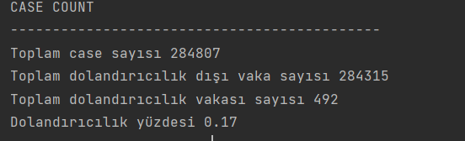
Keşifsel Veri Analizi

Slide 8
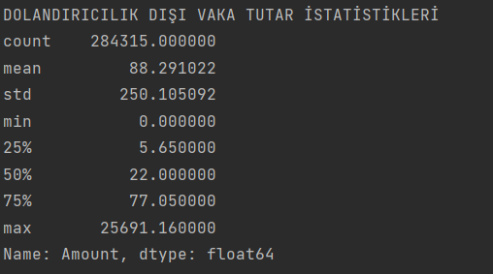
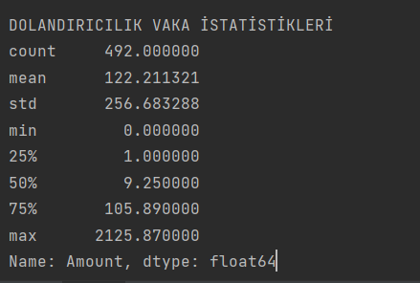
VAKA TUTAR İSTATİSTİKLERİ

Slide 9
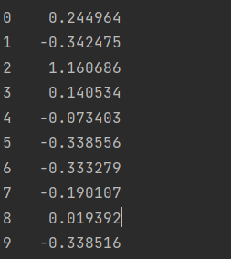
NORMALİZASYON
İstatistiklere baktığımız zaman miktar değişkenindeki değerlerin diğer değişkenlere göre çok büyük farklılıklar gösterdiğini görebiliriz. Bu geniş değer aralığını azaltmak için StandardScaler yöntemini kullandım.

Slide 10
Kullanılan Algoritmalar
Karar Ağacı
KNN
Lojistik Regresyon
SVM
Rassal Orman

Slide 11
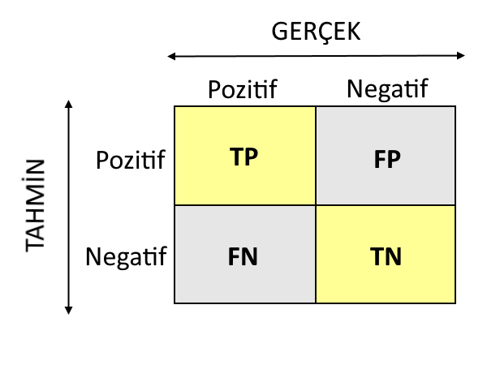
Evaluation metrics
Doğruluk Değeri
F1 Puanı
Confusion Matrix

Slide 12
Doğruluk Değeri
Doğruluk değeri, sınıflandırma modellerini değerlendirmek için yaygın olarak kullanılan en temel değerlendirme ölçütlerinden biridir.
Doğruluk puanı = Doğru tahmin sayısı / Toplam tahmin sayısı

Slide 13
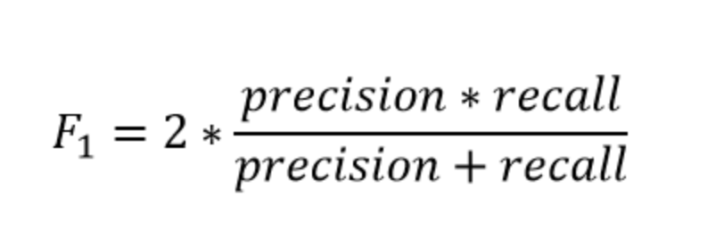
F1 PUANI
modelin kesinliği ve geri çağrılmasının harmonik ortalaması olarak tanımlanabilir.

Slide 14
Doğruluk Değeri
Karar Ağacı 0.9993679997191109
KNN 0.9995259997893332
Lojistik Regresyon 0.9991924440855307
SVM 0.9993153330290369
Rassal Orman 0.9992977774656788

Slide 15
F1 PUANI
Karar Ağacı 0.8105263157894738
KNN 0.8571428571428572
Lojistik Regresyon 0.7356321839080459
SVM 0.7771428571428572
Rassal Orman 0.7796610169491525

Slide 16
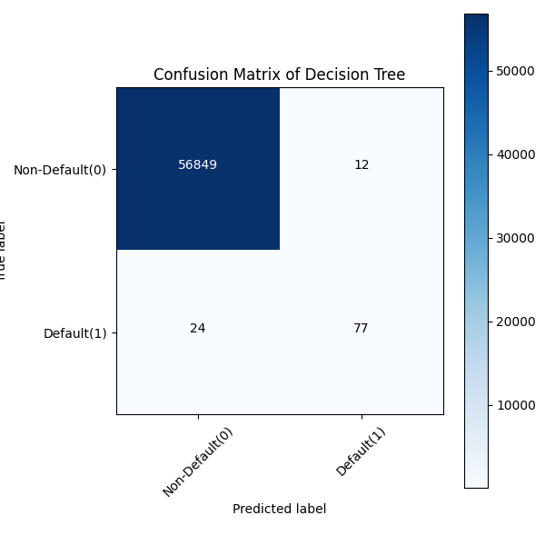

CONFUSION MATRIX

Slide 17
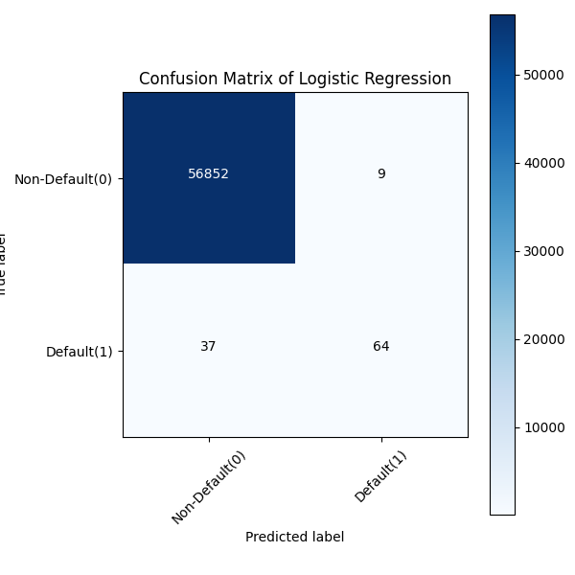


Slide 18
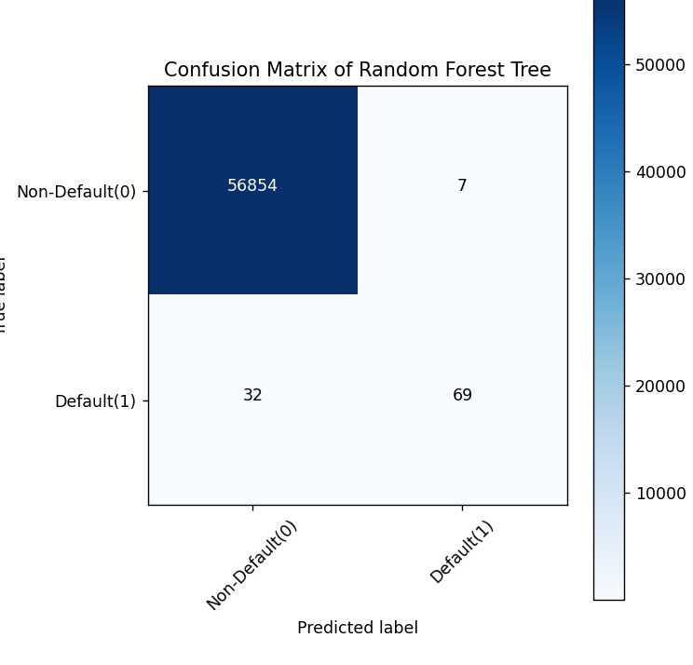

Slide 19
SONUÇ
Bu projeye credit-card veri setini içe aktararak başladık.
İkinci adımımızda veri setini işledik ve keşfedici veri analizi ile birlikte veri setimiz hakkında bilgi topladık.
Özellik seçimi ile birlikte verilerimizi böldük. (feature selection)
Beş tür sınıflandırma modeli oluşturduk. Bunlar:KNN, Decision Tree, Random Forest, SVM ve Lojistik Regresyon oldu.
Oluşturduğumuz modelleri değerlendirme metrikleri ile karşılaştırarak en detaylı analizi ortaya çıkardık.
Yaptığımız analizi veri görselleştirme ile destekledik.
Analizin sonucunda KNN algoritması tespitimiz için en doğru algoritma olurken Lojistik Regresyon algoritması ise en düşük algoritma oldu.

Slide 20
DİNLEDİĞİNİZ İÇİN TEŞEKKÜR EDERİM!

